Slide 1
Разработка веб сервиса для приема заявок на стажировку
Выполнил ст. группы ИСТТ(дот)-1-19 Ашимов Адилет
Руководитель Вкр Шейшенова Ш.К

Slide 2
Введение
В современном мире стажировки играют ключевую роль в профессиональном становлении молодых специалистов. Для компаний это эффективный способ найти и подготовить будущих сотрудников, а для студентов — уникальная возможность получить практический опыт и применить теоретические знания на практике. Однако процесс подачи заявок на стажировки часто оказывается сложным и трудоемким как для кандидатов, так и для работодателей.
Целью данной дипломной работы является разработка веб сервиса для приема заявок на стажировку, который упростит и автоматизирует данный процесс. Сервис, разработанный на базе Django, позволит кандидатам легко подавать заявки и отслеживать их статус, а работодателям — эффективно управлять поступающими заявками и отбирать подходящих кандидатов.
Актуальность данной работы обусловлена растущей потребностью в упрощении и оптимизации процесса поиска и найма стажеров. Современные технологии, такие как Django, позволяют создать функциональный и удобный веб сервис, который отвечает требованиям как соискателей, так и работодателей.

Slide 3
Цели и задачи
Цель: Основная цель данной дипломной работы заключается в разработке веб сервиса для приема заявок на стажировку, который упростит процесс подачи и обработки заявок для студентов и работодателей.
Задачи:
Анализ требований:
Определить функциональные и нефункциональные требования к веб сервису.
Изучить существующие решения и выявить их недостатки.
Проектирование архитектуры системы:
Разработать общую архитектуру веб сервиса.
Определить основные компоненты системы и их взаимодействие.
Разработка пользовательского интерфейса:
Создать интуитивно понятный и удобный интерфейс для пользователей.
Обеспечить адаптивность интерфейса для различных устройств.
Разработка серверной части на Django:
Реализовать базу данных для хранения информации о стажировках и заявках.
Создать API для взаимодействия клиентской и серверной частей.
Тестирование и отладка:
Провести функциональное тестирование веб сервиса.
Устранить выявленные ошибки и недостатки.
Документация и руководство пользователя:
Подготовить техническую документацию по проекту.
Разработать руководство пользователя для студентов и работодателей.
Деплой и поддержка:
Развернуть веб сервис на docker контейнере.
Обеспечить поддержку и обновление системы.

Slide 4
Обзор технологий
Django:
Быстрая разработка благодаря встроенным инструментам и компонентам.
Высокий уровень безопасности.
Поддержка масштабируемости и гибкости.
PostgreSQL:
Надежность и устойчивость к отказам.
Высокая производительность при больших объемах данных.
Поддержка сложных запросов и транзакций.
Django Rest Framework (DRF):
Простота интеграции с Django.
Мощные инструменты для создания API.
Поддержка различных форматов данных и аутентификации.
GraphQL:
Гибкость в запросах данных.
Оптимизация запросов путем получения только необходимых данных.
Возможность объединения данных из разных источников в одном запросе.

Slide 5
Анализ требований
Функциональные требования:
Регистрация и аутентификация пользователей:
Возможность регистрации для студентов и работодателей.
Аутентификация с использованием логина и пароля.
Поддержка восстановления пароля.
Управление профилем:
Возможность редактирования профиля пользователя.
Загрузка и обновление резюме для студентов.
Добавление и редактирование информации о компании для работодателей.
Подача и управление заявками:
Создание и публикация объявлений о стажировках.
Подача заявок студентами на выбранные стажировки.
Управление и отслеживание статуса заявок.
Поиск и фильтрация:
Поиск стажировок по ключевым словам, местоположению и другим параметрам.
Фильтрация объявлений по различным критериям (например, по компании, срокам, требованиям).
Уведомления:
Уведомления о новых стажировках и изменении статуса заявок.
Email уведомления о новых событиях и обновлениях.

Slide 6
Нефункциональные требования:
Производительность:
Быстрое время отклика сервиса.
Поддержка большого числа одновременных пользователей без значительных потерь в производительности.
Надежность:
Обеспечение устойчивости сервиса к сбоям.
Регулярное резервное копирование данных.
Безопасность:
Защита данных пользователей от несанкционированного доступа.
Шифрование паролей и использование безопасных методов аутентификации.
Масштабируемость:
Возможность масштабирования системы для поддержания роста числа пользователей и данных.
Поддержка горизонтального и вертикального масштабирования.
Юзабилити:
Интуитивно понятный и удобный интерфейс для всех типов пользователей.
Адаптивный дизайн, обеспечивающий корректное отображение на различных устройствах (мобильных, планшетах, десктопах).

Slide 7
Архитектура системы
Общая схема архитектуры:
Пользовательский интерфейс (Frontend)
|
V
Django Rest Framework (DRF) API
|
V
Серверная часть (Backend) на Django
|
V
База данных (PostgreSQL)
|
V
GraphQL API

Slide 8
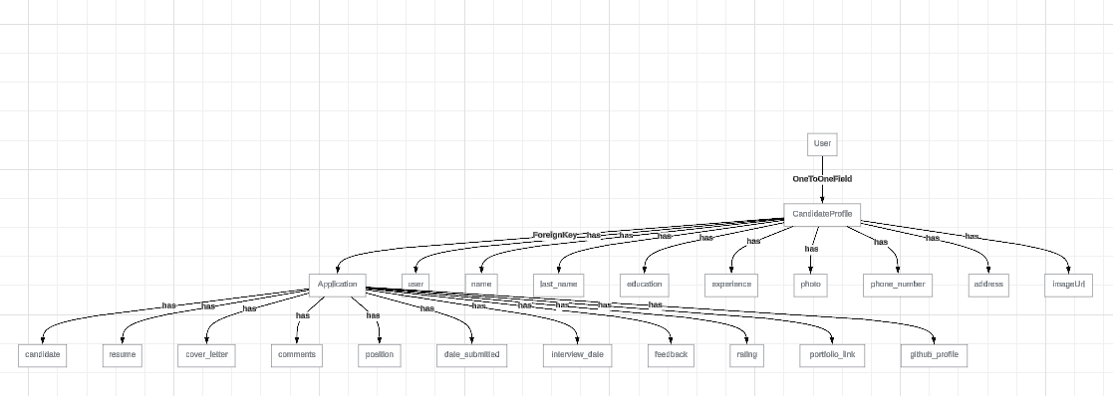
Визуальная структура базы данных

Slide 9
В проекте была успешно внедрена система авторизации и аутентификации с использованием JWT (JSON Web Token). Это позволило обеспечить безопасный обмен данными между клиентом и сервером, используя следующие основные моменты:
Аутентификация: При входе в систему пользователь предоставляет свои учетные данные (логин и пароль). Сервер проверяет их на корректность, а затем генерирует JWT.
JWT: Клиент получает JWT после успешной аутентификации. Этот токен содержит информацию о пользователе и его разрешениях.
Авторизация: При каждом запросе к защищенным ресурсам клиент передает JWT в заголовке Authorization. Сервер проверяет подпись токена, извлекает из него информацию о пользователе и принимает решение о предоставлении доступа к ресурсу на основе данных в JWT.
Безопасность: Для защиты от атак и утечек информации в проекте используется надежное хранение и обновление секретного ключа для подписи JWT, а также установка корректного срока действия токена (expiration time).
Внедрение JWT в проект позволило улучшить безопасность, удобство и эффективность авторизации пользователей, обеспечивая одновременно защиту и гибкость в управлении доступом к функционалу системы.

Slide 10
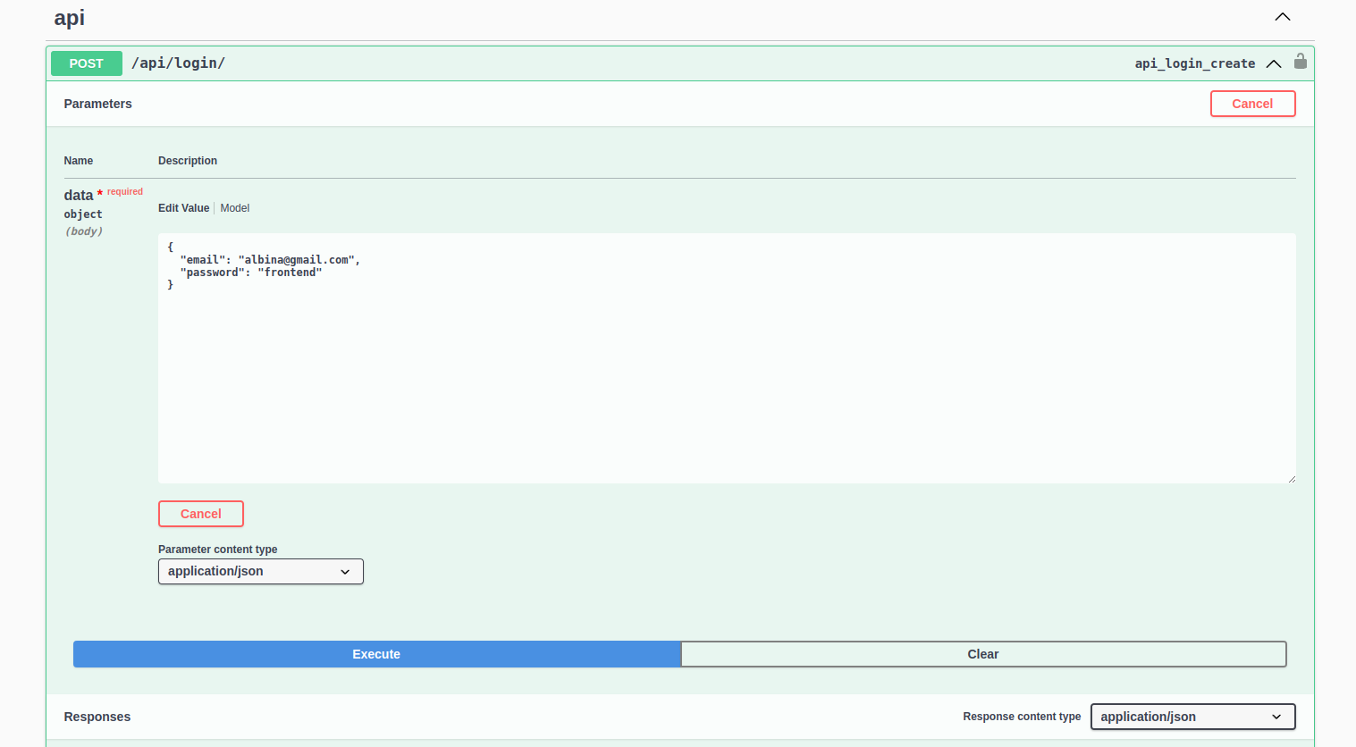
Для визуализации аутентификации по jwt токену использовал api документацию Swagger

Slide 11
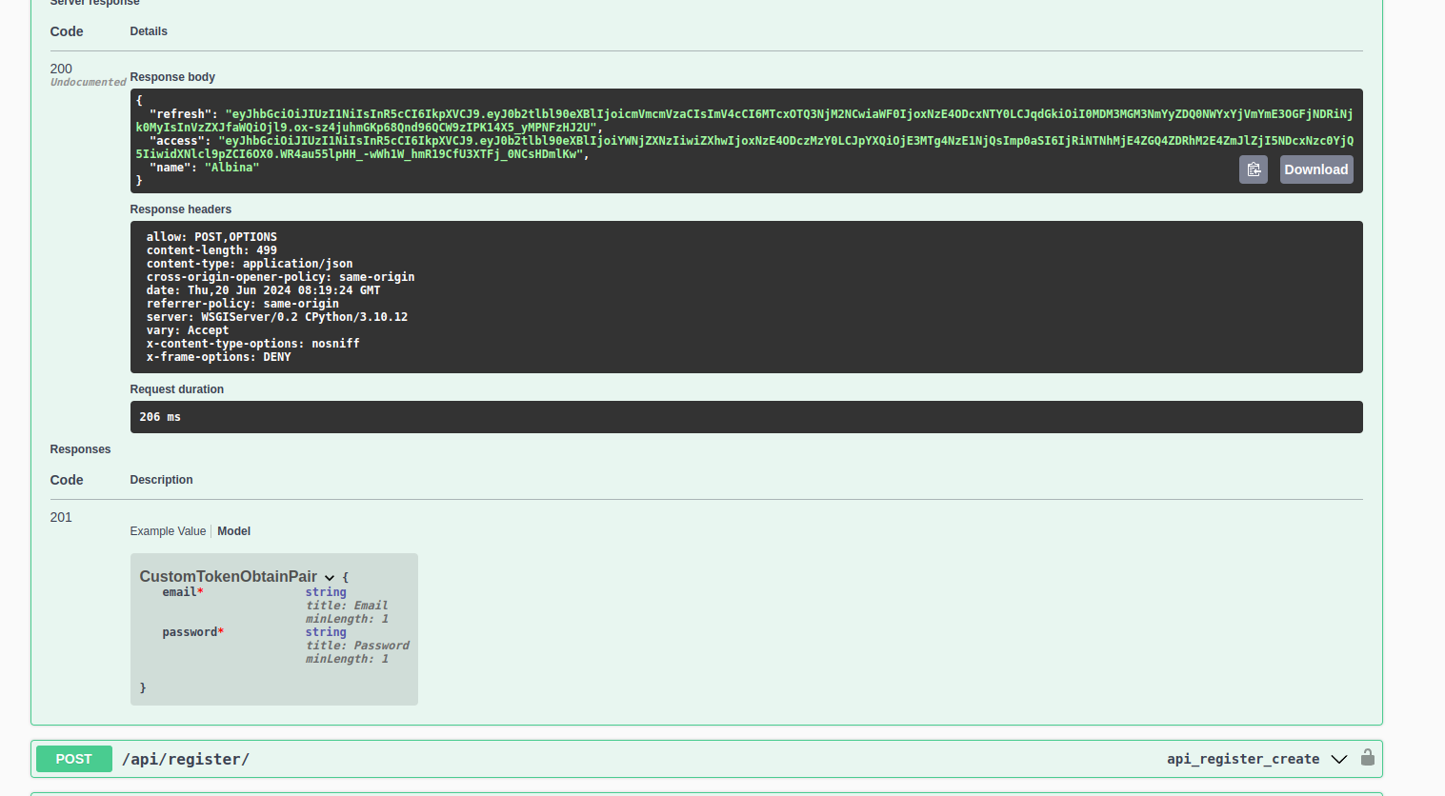
При успешной аутентификации клиент выдает пользователю jwt токен

Slide 12
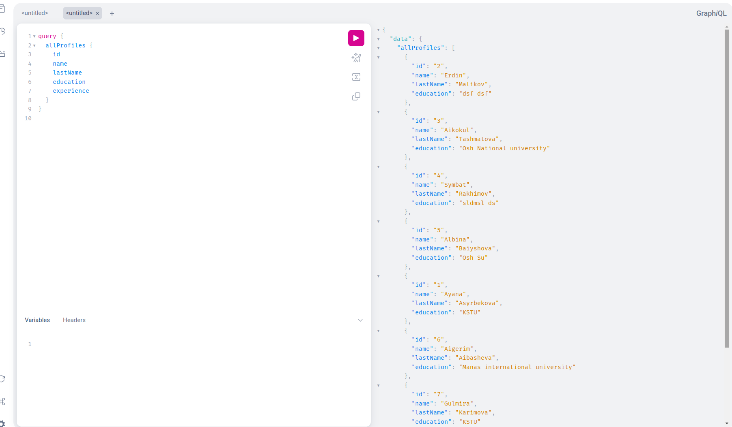
Реализация Graphql:

Slide 13
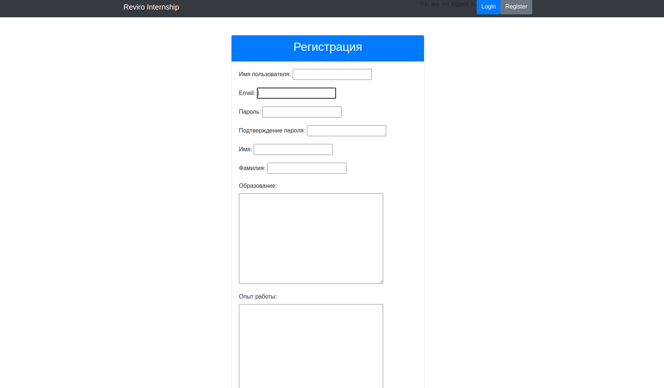
Структура веб - сервиса: 1) Регистрация

Slide 14
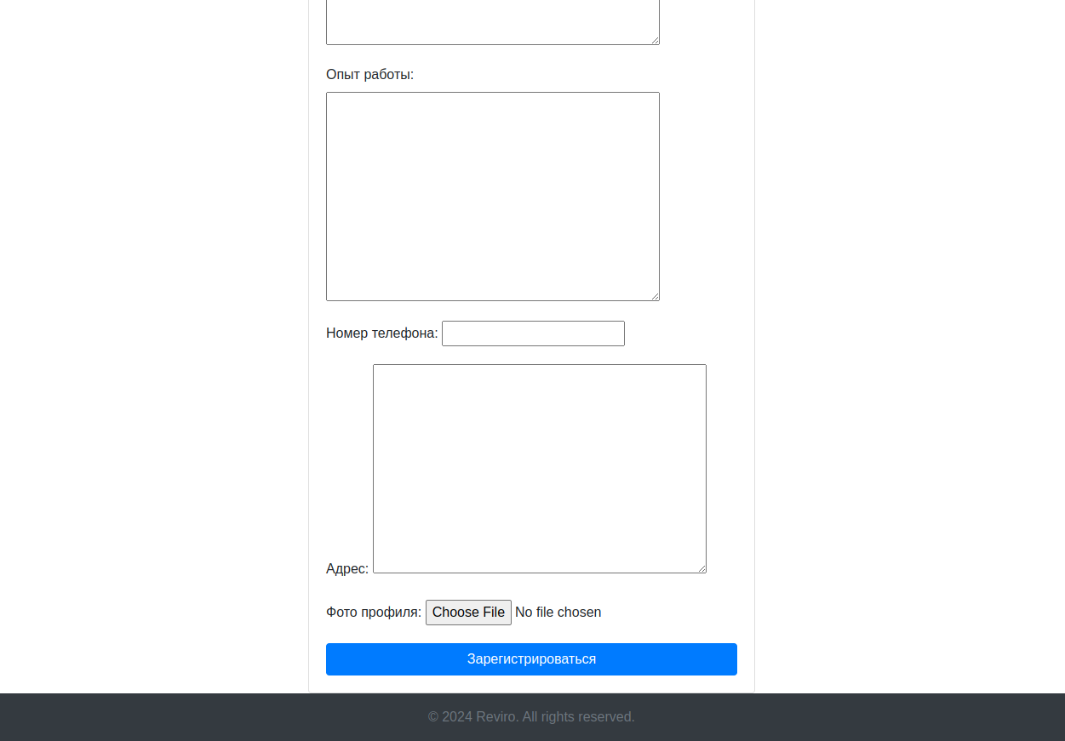

Slide 15
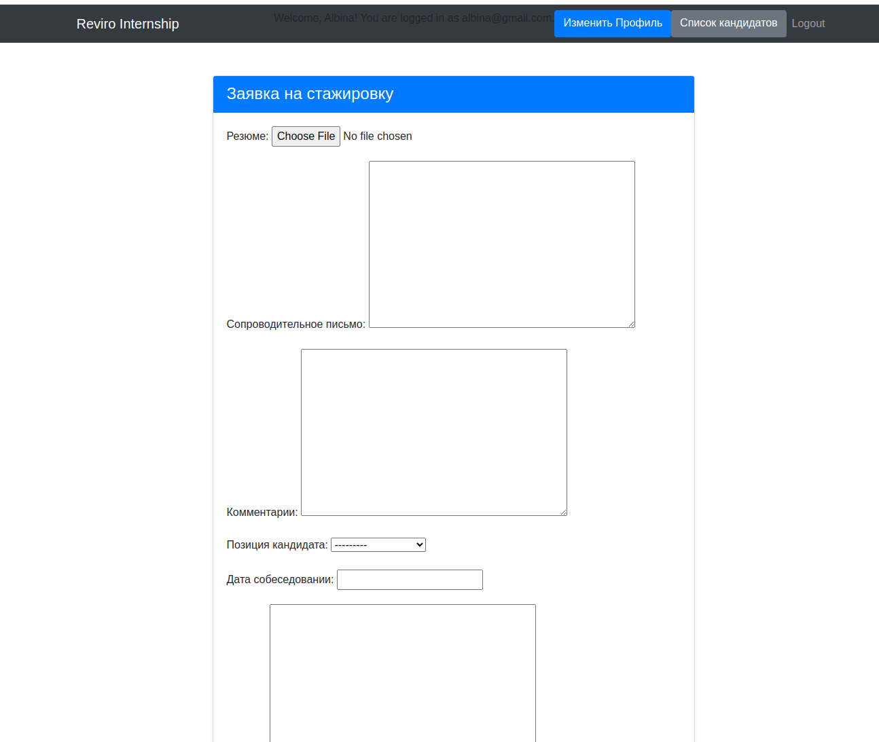
2) Отправка заявки на стажировку

Slide 16
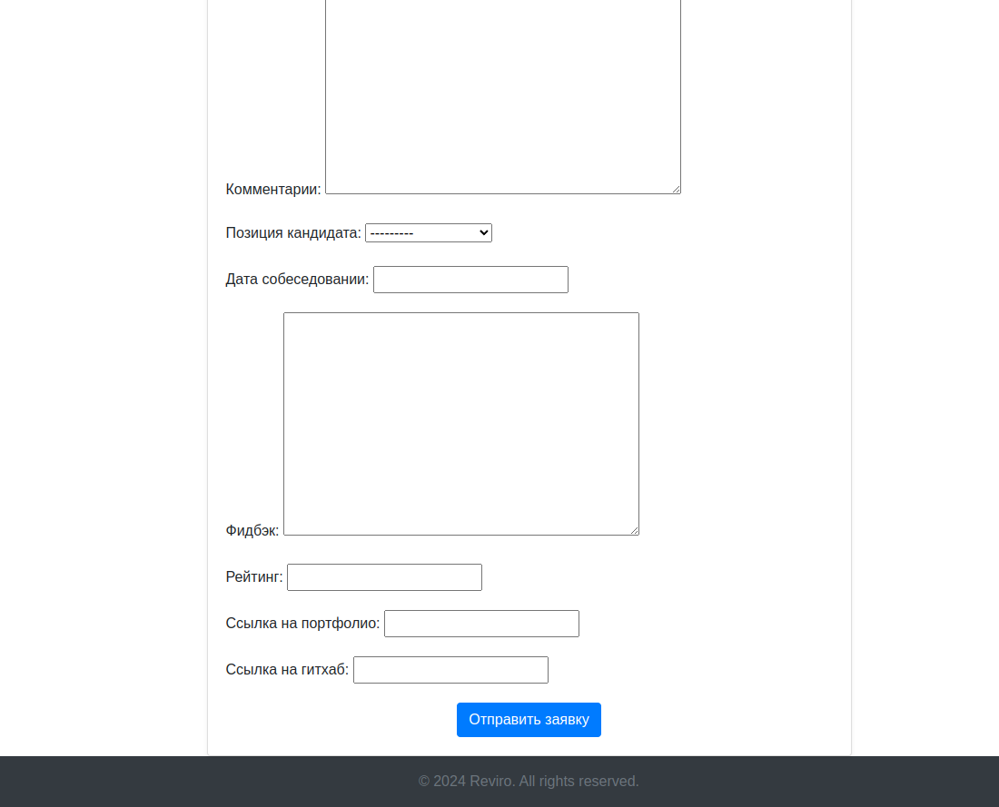

Slide 17
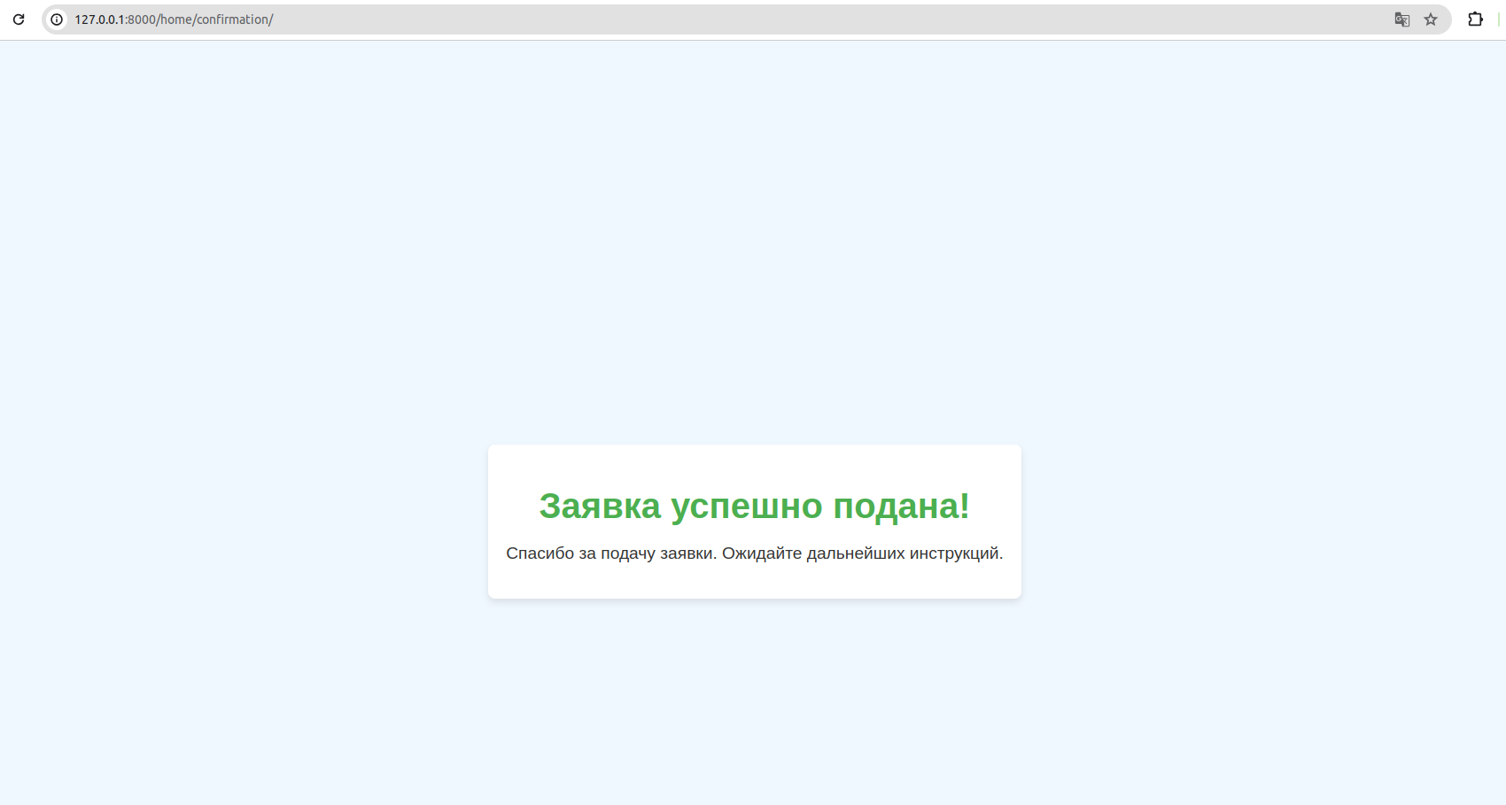
Ответ от сервера при успешной отправки заявки

Slide 18
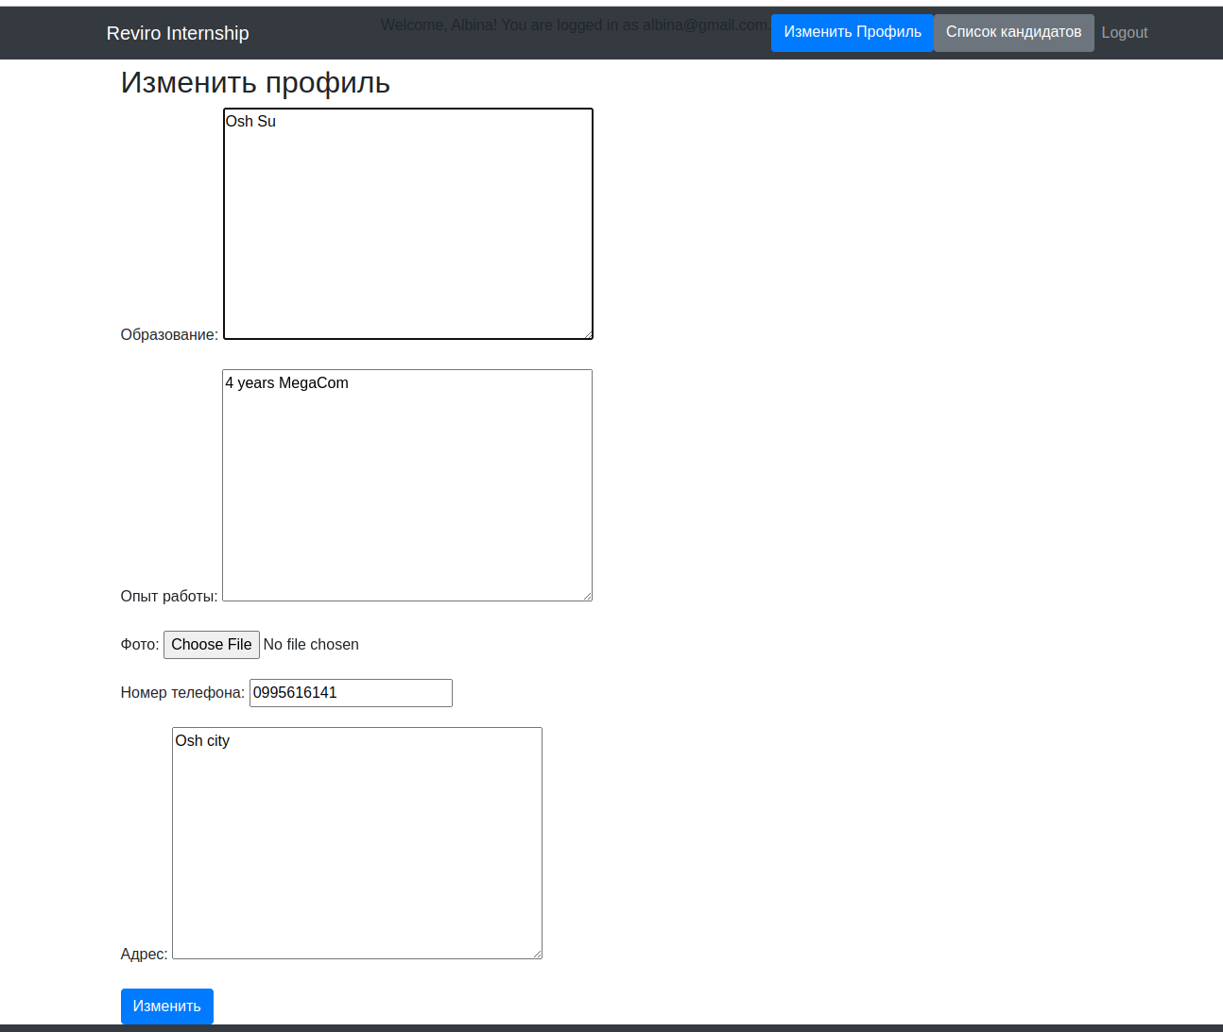
В сервисе пользователь может изменить свои данные о профиле

Slide 19
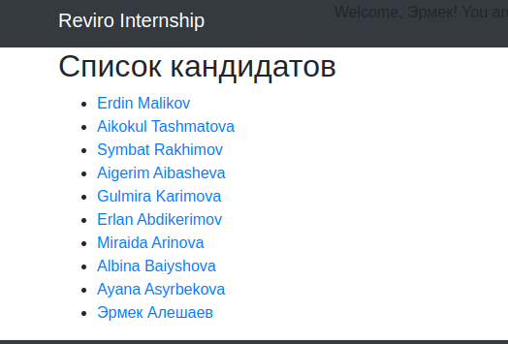
Также аутентифицированные пользователи могут просмотреть список кандидатов

Slide 20
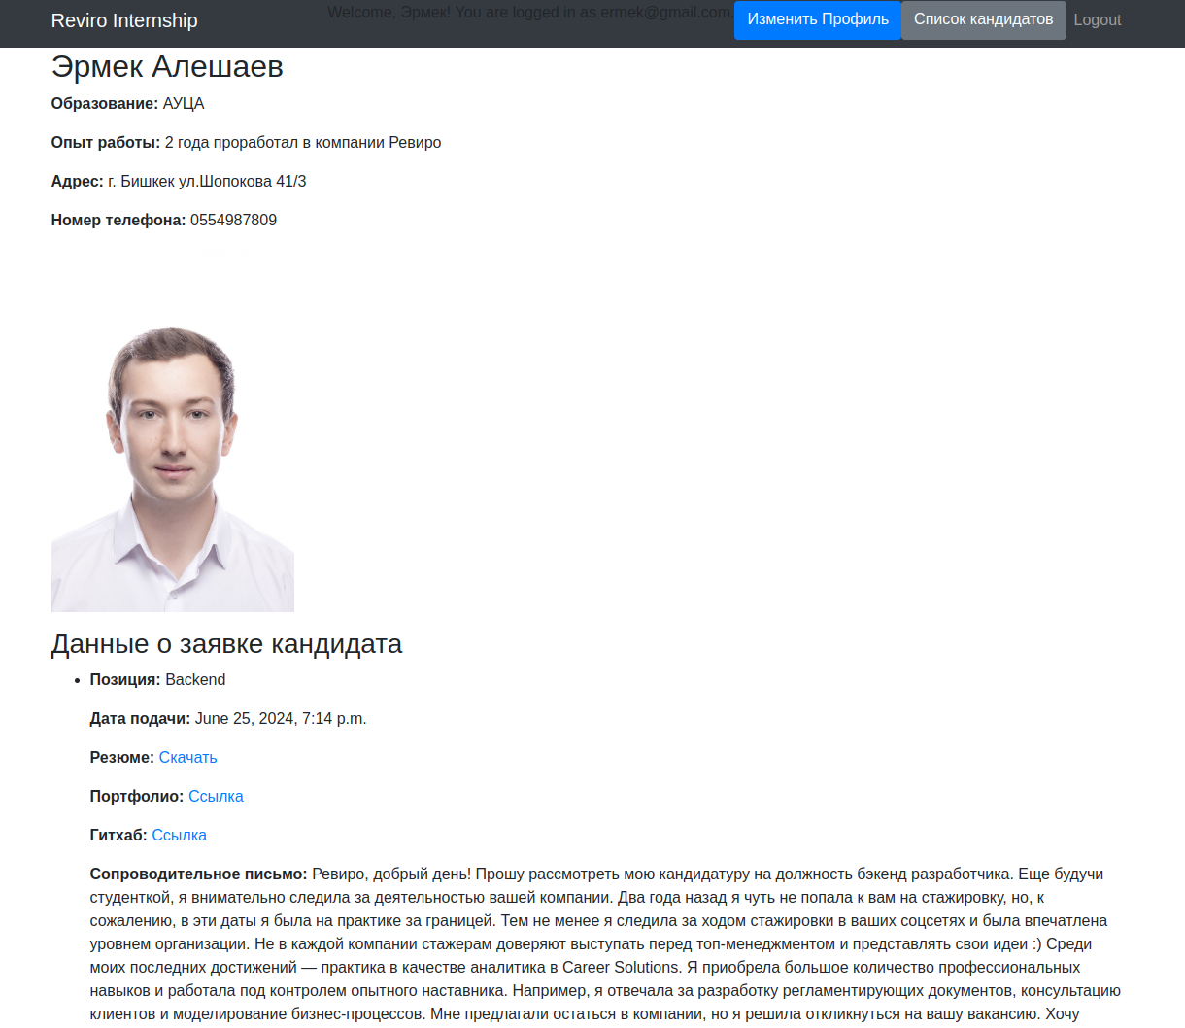
Более того пользователь имеет доступ к информацию о каждом кандидате и сможет просмотреть их резюме и портфолио

Slide 21
Заключение
Основные выводы и результаты работы:
В ходе данной дипломной работы был разработан и реализован веб сервис на основе Django для приема заявок на стажировку. Проект успешно реализовал следующие ключевые аспекты:
Разработка пользовательского интерфейса, обеспечивающего удобство использования для студентов и работодателей.
Создание серверной части на Django с использованием Django Rest Framework для реализации API.
Использование PostgreSQL в качестве надежной СУБД для хранения данных о стажировках, заявках и пользователях.
Внедрение GraphQL API для оптимизированного запроса данных и упрощения агрегации информации.
Проект значительно улучшил процесс подачи заявок на стажировку, сократив временные затраты и повысив эффективность взаимодействия между студентами и работодателями.

Slide 22
Перспективы дальнейшего развития проекта:
Для дальнейшего развития проекта предлагаются следующие направления:
Расширение функциональности:
Добавление функций управления карьерным ростом для студентов.
Внедрение дополнительных возможностей аналитики и отчетности для работодателей.
Улучшение пользовательского опыта:
Оптимизация интерфейса для улучшения удобства использования.
Реализация мобильного приложения для доступа к сервису с мобильных устройств.
Внедрение дополнительных интеграций:
Интеграция с внешними системами управления ресурсами человеческих потребностей (HRM).
Расширение возможностей аналитики с использованием искусственного интеллекта и машинного обучения.
Повышение масштабируемости и надежности:
Оптимизация инфраструктуры для обеспечения высокой производительности и масштабируемости.
Внедрение дополнительных механизмов защиты данных и обеспечения безопасности.
Дальнейшее развитие проекта позволит значительно улучшить взаимодействие студентов и работодателей на рынке стажировок, а также обеспечит систему гибкости и готовности к изменениям в требованиях пользователей и технологических возможностях.

